Slide 1
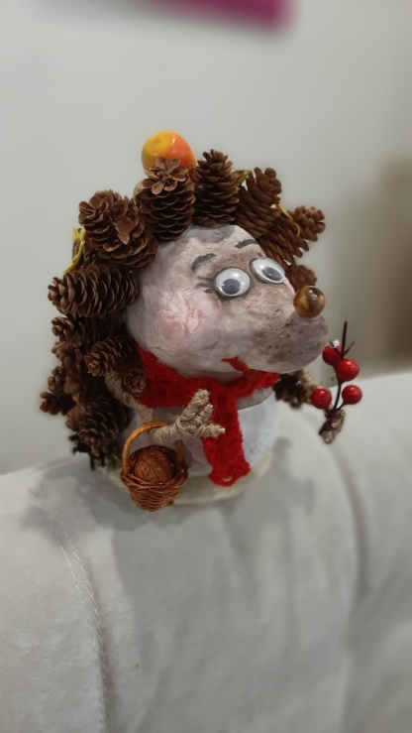
Муниципальное бюджетное дошкольное образовательное учреждение
№89 «Крепыш»
Мастер-класс для родителей
«Авторская поделка из природного и бросового материала «Ежик»
Подготовила: Лау А.В.,
Воспитатель
Сургут, 2020

Slide 2
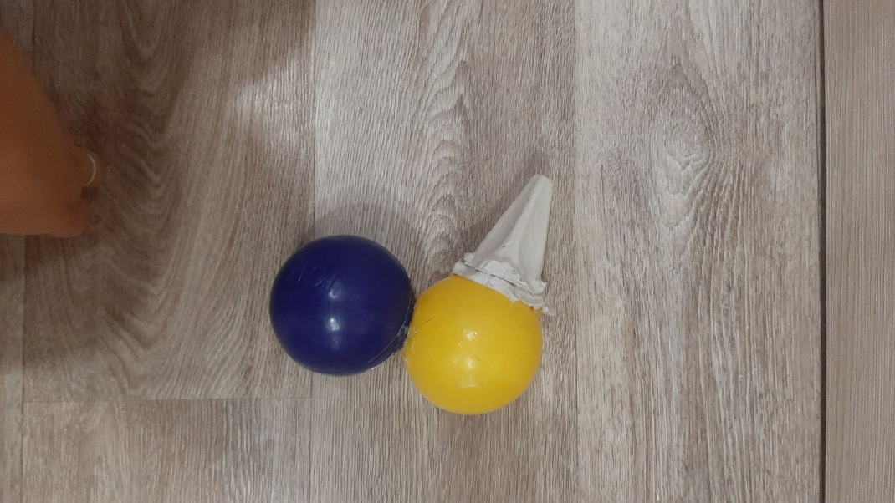
Этапы работы
1.Для создания корпуса берем любой подручный материал подходящей формы, в данном случае я использовала старые мячики и часть упаковки от яиц, все детали соединила при помощи клеевого пистолета

Slide 3
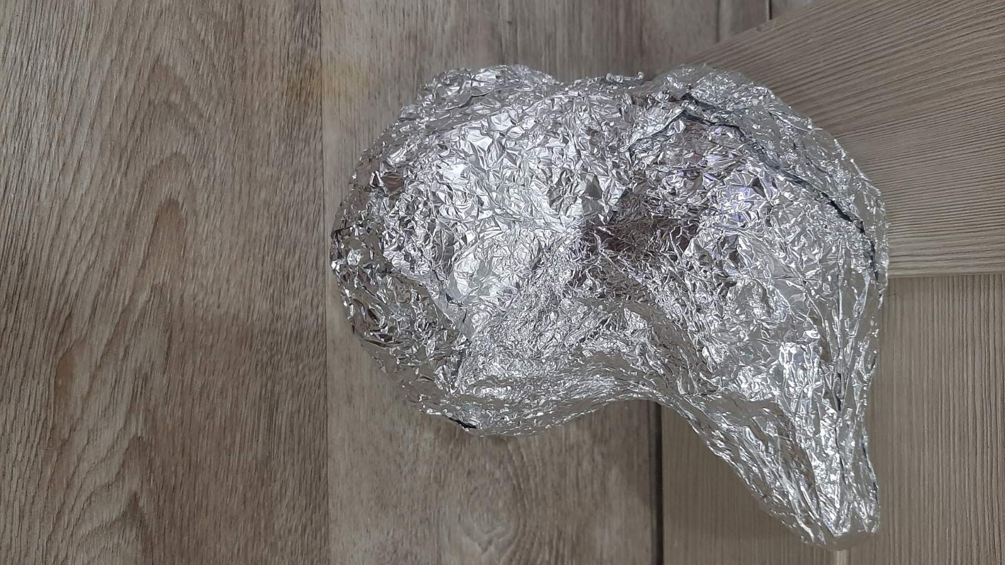
2. Для придания формы телу ежика, обматываем заготовку фольгой

Slide 4
3. При помощи клейстера и ваты обклеиваем заготовку из фальги и даем ей высохнуть

Slide 5
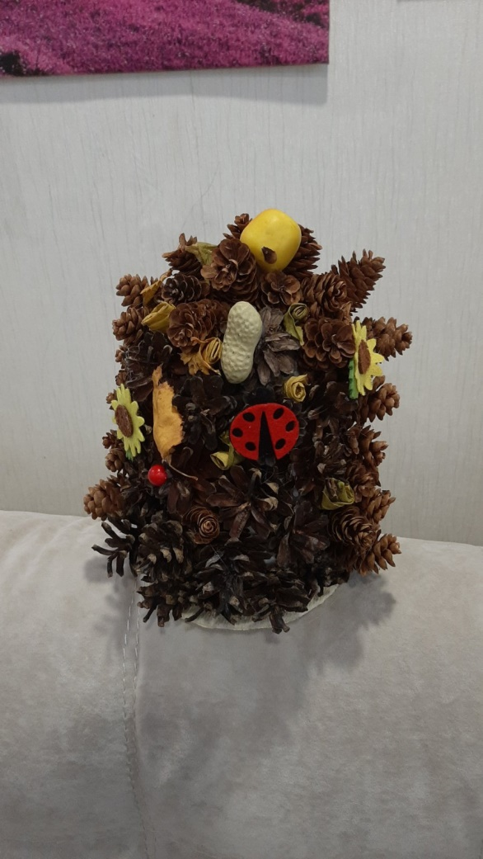
4. После того как вата высохла, приклеиваем к спинке ежика шишки.

Slide 6
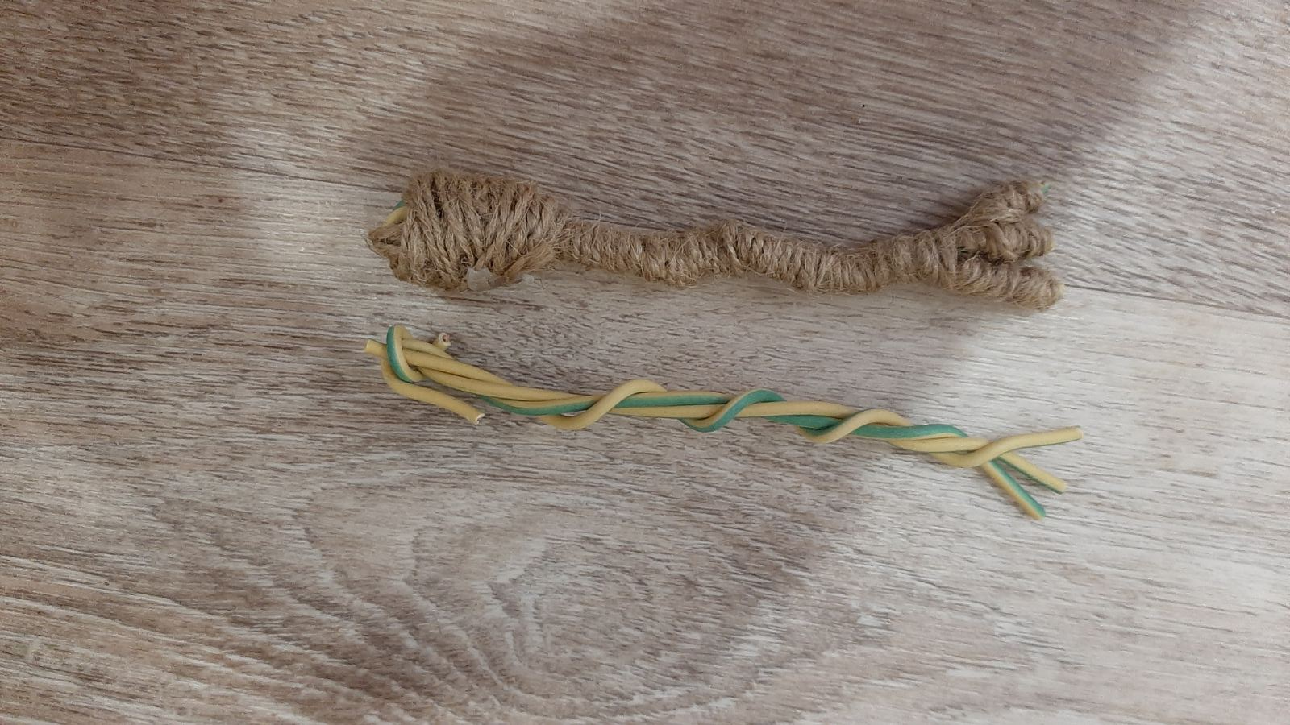
5. Из кусочков проволоки и джута делаем лапки, приклеиваем из к телу ежика при помощи клеевого пистолета

Slide 7
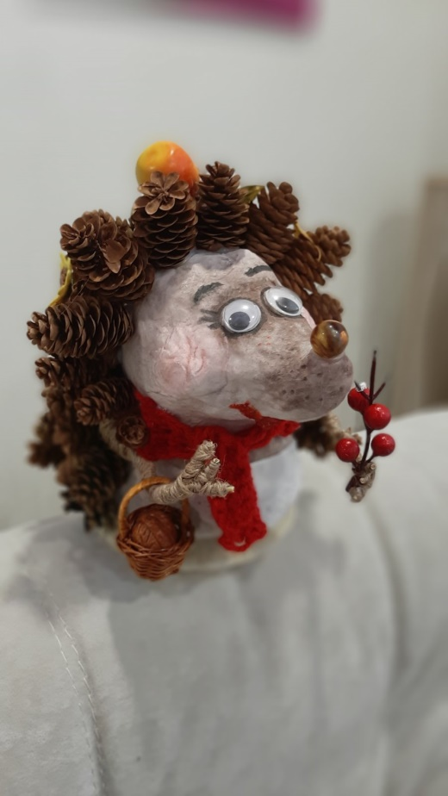
6. Оформляем мордочку, делаем носик из кофейный зерен, приклеиваем глазки.
Наш ежик готов!

Slide 8
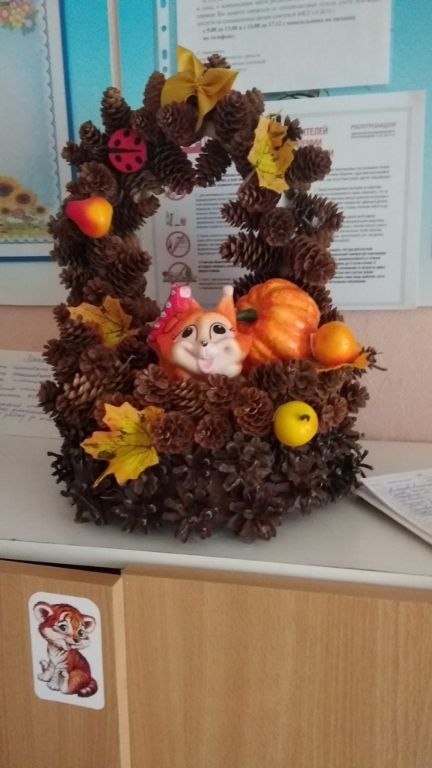
В подобной технике можно выполнить корзину

Slide 9
Спасибо за внимание!

